Slide 1

PELME
«Кулинарное сообщество: здесь каждый найдет свой рецепт и поделится своим искусством»
Автор: Козырева Елизавета

Slide 2



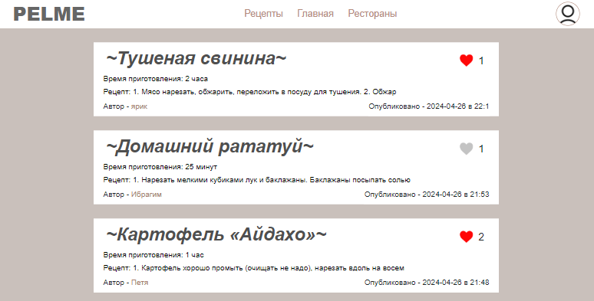

Сайт «PELME» целиком посвящен кулинарии. Здесь пользователи найдут множество разнообразных рецептов блюд, узнают подробности их приготовления и изучат ингредиенты.

Slide 3

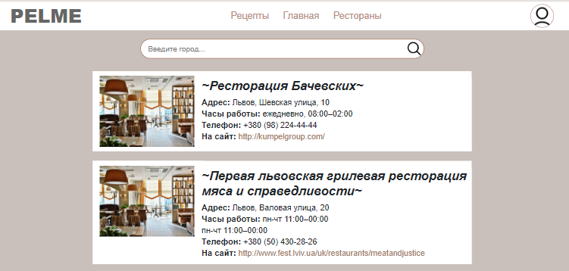


Также на сайте присутствует раздел с информацией о кафе и ресторанах в выбранном городе. Пользователь сможет ознакомится с временем работы, адресом и номером телефона заведения.

Slide 4
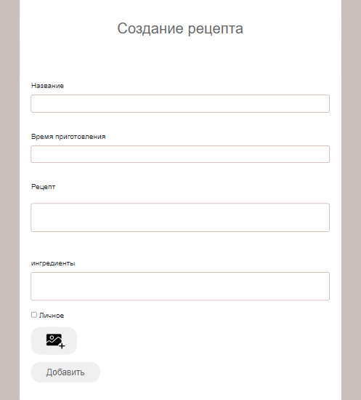
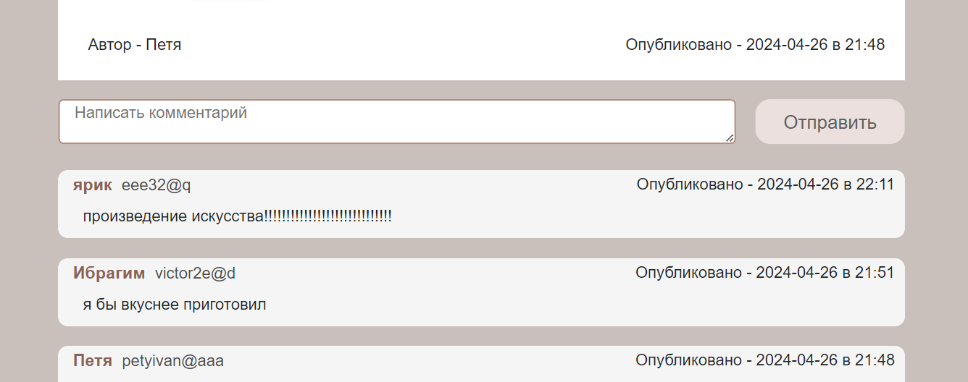

Авторизированным пользователям будут доступны следующие функции:
комментирование рецептов
возможность ставить лайки понравившимся блюдам
добавление своих собственных рецептов

Slide 5


Технологии:
Flask
Flask-Login
Flask-Uploads
Flask-WTF
SQLAlchemy

Slide 6


